Slide 1

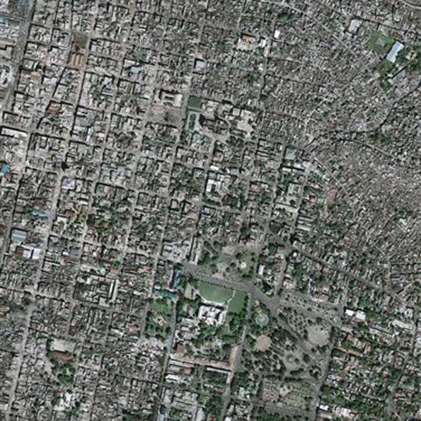
DIGITE SEU TÍTULO AQUI
Nome(s) Autor(es), Nome(s) Orientador(es)
{Instituição e e-mail do(s) autor(es), Instituição e e-mail orientador(es)}
INFORMAÇÕES
FIGURAS E TABELAS
Este é um modelo de pôster/banner que descreve o estilo sugerido a ser usado na confecção dos painéis no INIC, EPG, INIC Jr, INID e ENEXUN 2025, para autores com trabalhos aceitos na modalidade Presencial.
Sugerimos que sigam este formato impresso em 90cm de largura e 120cm de altura.
O título do poster deve estar em caixa alta na fonte Arial tamanho de 66 a 88, em negrito. O espaço disponível para o título deverá ser mantido.
As figuras deverão estar em alta resolução.
As legendas das figuras e/ou tabelas (exemplo: Figura 1), devem estar com fonte Arial, tamanho 36 e centralizadas. Títulos na parte superior e fonte na parte inferior.
Figura 1 - Imagem de Satélite.
O texto deve estar com alinhamento justificado, fonte Arial, tamanho 40, espaçamento entre linhas 1,5.
O texto deve estar com alinhamento justificado, fonte Arial, tamanho 40, espaçamento entre linhas 1,5.
O texto deve estar com alinhamento justificado, fonte Arial, tamanho 40, espaçamento entre linhas 1,5.
Fonte: Santos, 2012.
TEXTO
DISCUSSÃO E CONCLUSÃO
O texto deve estar com alinhamento justificado, fonte Arial, tamanho 40, espaçamento entre linhas 1,5.
O texto deve estar com alinhamento justificado, fonte Arial, tamanho 40, espaçamento entre linhas 1,5.
SEÇÕES
REFERÊNCIAS
Os título das seções devem estar em caixa alta, alinhamento à esquerda, com fonte Arial, tamanho 54 e em negrito.
Sugestões para o pôster, deve conter: Introdução, Objetivos, Metodologia, Resultados, Discussão, Conclusão e Referências.
O texto deve estar com alinhamento justificado, fonte Arial, tamanho 40, espaçamento entre linhas 1,5.
O texto deve estar com alinhamento justificado, fonte Arial, tamanho 40, espaçamento entre linhas 1,5.
As referências devem ser feitas respeitando-se as normas definidas pela ABNT.
Somente deverão ser apresentadas as referências citadas no pôster.
O texto deve estar alinhado à esquerda, com fonte Arial, tamanho 40, espaçamento simples.

